Slide 1
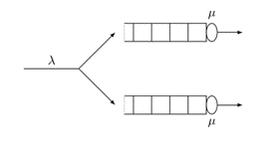

SISTEMA DE DUAS FILAS COM CHEGADA ÚNICA
Alunas: Bárbara Cássia Florentino Rosa e Beatriz Bastos Assis
Professor: Samuel Baraldi Mafra
Disciplina: TP547 - Princípios de Simulação de Sistemas de Comunicação
1

Slide 2



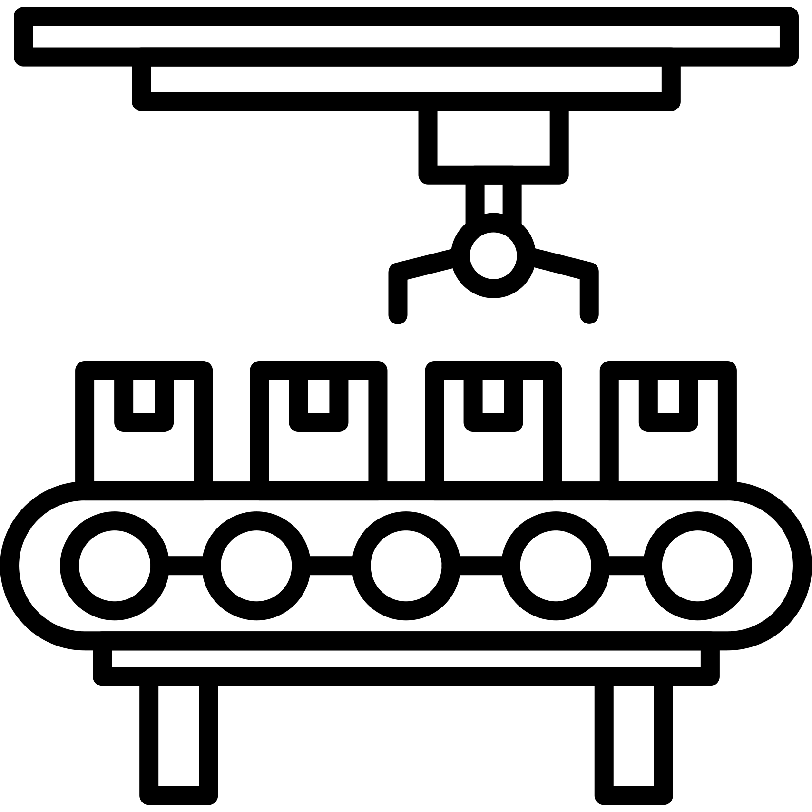
Introdução à Teoria de Filas
É um ramo da matemática que estuda sistemas de espera. Seus objetivos são avaliar métricas de desempenho e desenvolver estratégias para reduzir impactos negativos das filas.
Elementos principais:
Clientes: entidades que requerem atendimento;
Servidores: recursos que prestam serviços.
Aplicações:
Atendimento ao cliente;
Logística;
Manufatura;
Telecomunicações;
Entre outros.
2

Slide 3
Aplicações
Saúde:
Direcionamento de pacientes para filas de profissionais disponíveis em uma unidade básica de saúde.
Lazer (eventos, shows, parques ou cinemas):
Escolha aleatória de filas para evitar congestionamentos.
Indústria:
Gestão de linhas de montagem balanceadas usando Bernoulli.
Telecomunicações:
Roteadores encaminhando pacotes para filas menos carregadas ou escolhendo aleatoriamente em empate.
3

Slide 4
Descrição do Sistema Proposto
Duas filas paralelas associadas a dois servidores idênticos. As chegadas seguem processo de Poisson com taxa λ.
Modelo do sistema: JSQ-RTB – (Join the Shortest Queue with Random Tie-Breaking)
Os clientes escolhem a fila mais curta com desempate aleatório.
Em caso de empate (filas com mesmo comprimento), a escolha é aleatória (Bernoulli, p=0,5).
4

Slide 5
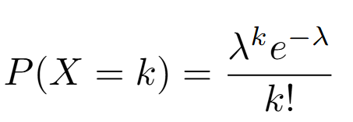

Probabilidades do Modelo
Distribuição de Poisson (chegadas): probabilidade de ocorrerem k chegadas em um intervalo.
Distribuição de Bernoulli (empate): probabilidade de escolher aleatoriamente uma das filas em empate.
5

Slide 6

Tempos de Serviço
Os tempos de serviço seguem distribuição genérica G com média 1/μ.
Isso permite analisar diferentes distribuições, como:
Exponencial;
Normal;
Uniforme;
Entre outras.
Capacidade das filas:
Filas infinitas: todos aguardam.
Filas limitadas: clientes podem ser perdidos (M/G/2/K).
Capacidade
6

Slide 7
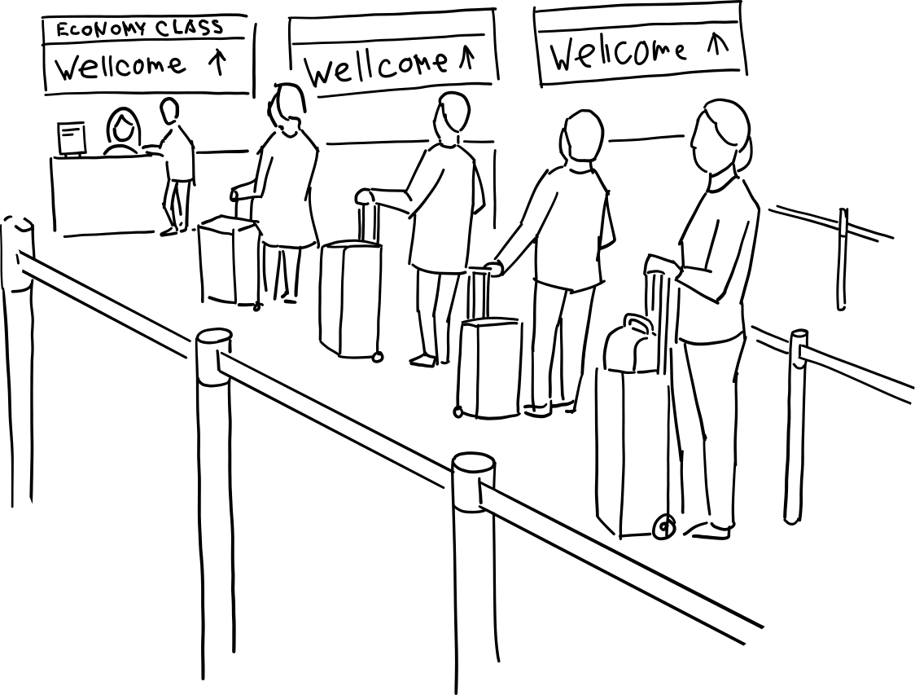
Variáveis
Variáveis de Estado:
Q1(t) e Q2(t): número de clientes em cada fila;
Tempo residual de atendimento de cada servidor;
Disponibilidade de cada servidor.
Chegada;
Início de serviço;
Término de serviço (partida);
Escolha aleatória em caso de empate.
Eventos
Entidades
Cliente;
Servidor;
Fila.
7

Slide 8
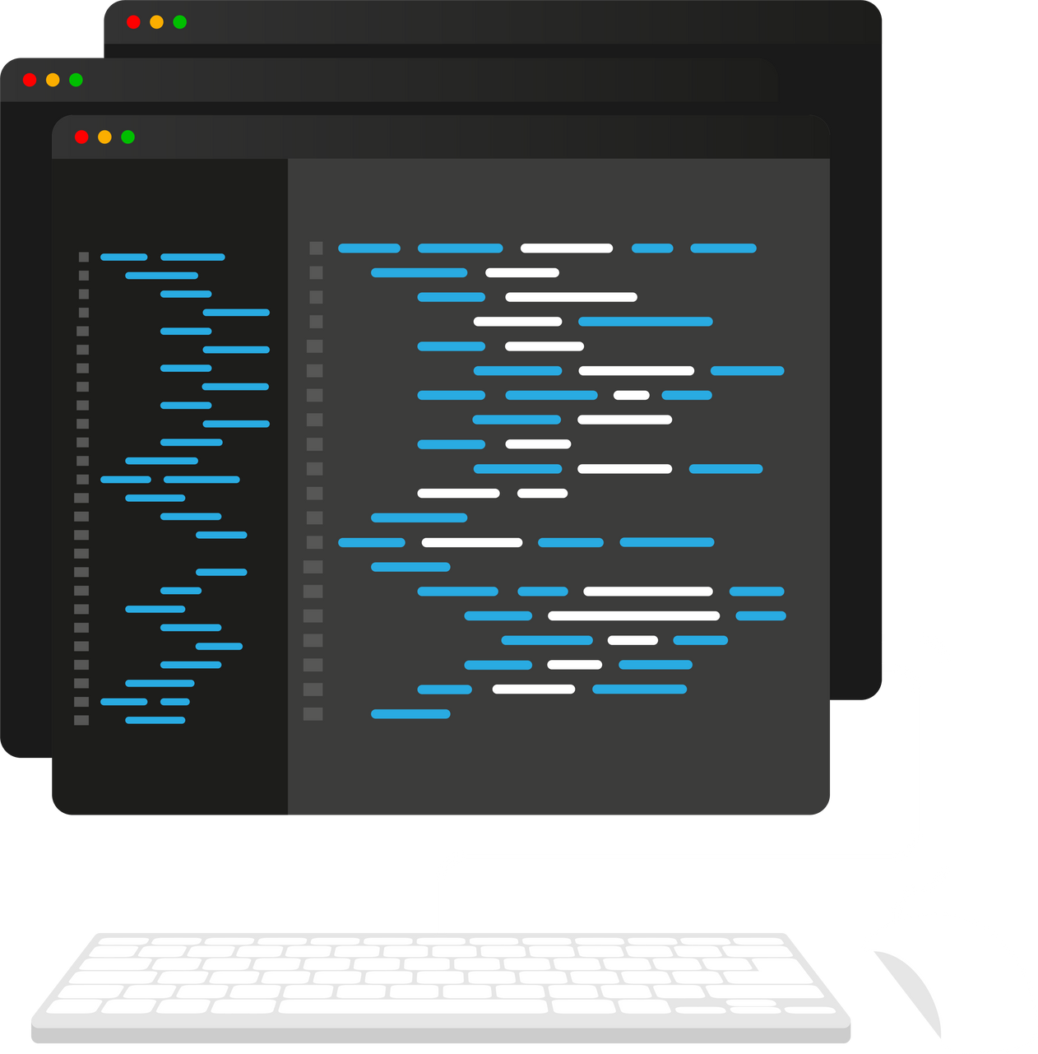
Abordagem de Simulação
Foi realizada uma simulação de eventos discretos implementada em Python.
As bibliotecas utilizadas foram:
numpy (cálculo numérico);
random (para geração de variáveis aleatórias);
simpy (simulação de eventos discretos);
scipy.stats (estatística e cálculo de intervalos de confiança);
pandas (tabelas);
matplotlib (gráficos).
Permite modelar o comportamento estocástico das chegadas e atendimentos.
Possibilita comparar diferentes políticas de roteamento e distribuições de serviço.
8

Slide 9
Geração de Chegadas
As chegadas dos clientes foram modeladas como processo de Poisson com taxa λ.
Os intervalos entre chegadas foram gerados por método da função inversa:
Os tempos de serviço foram amostrados de distribuições com média 1/μ:
Exponencial;
Erlang;
Log-normal;
Determinística.
9

Slide 10

Entradas
Taxa de chegada (λ);
Distribuição de tempo de serviço;
Política de roteamento: JSQ-RTB (fila mais curta com desempate aleatório).
Wq: tempo médio de espera na fila;
Ws: tempo médio no sistema;
Comprimento médio das filas;
Utilização média dos servidores (ρ);
Taxa de perda (Tloss), quando aplicável;
Taxa de saída do sistema (Tout);
Probabilidade de espera (Pw);
Probabilidade de bloqueio (Pb).
Métricas de desempenho
10

Slide 11
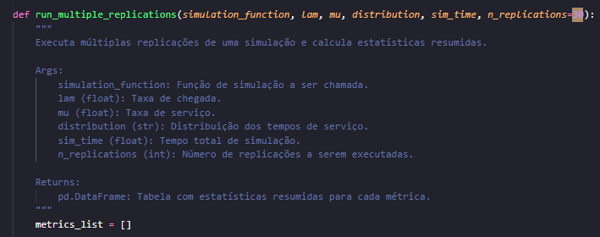
Execução
Foram realizadas 30 repetições independentes por cenário para garantir robustez estatística.
O período de warm-up foi descartado para evitar viés inicial.
Cada simulação foi executada até tempo Tsim suficiente para estabilidade.
11

Slide 12
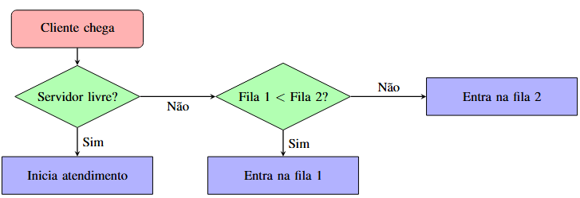
Fluxograma do evento de chegada do cliente ao sistema
12

Slide 13
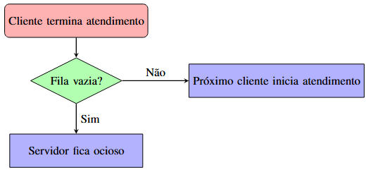
Fluxograma do evento de término de serviço (partida) do cliente
13

Slide 14
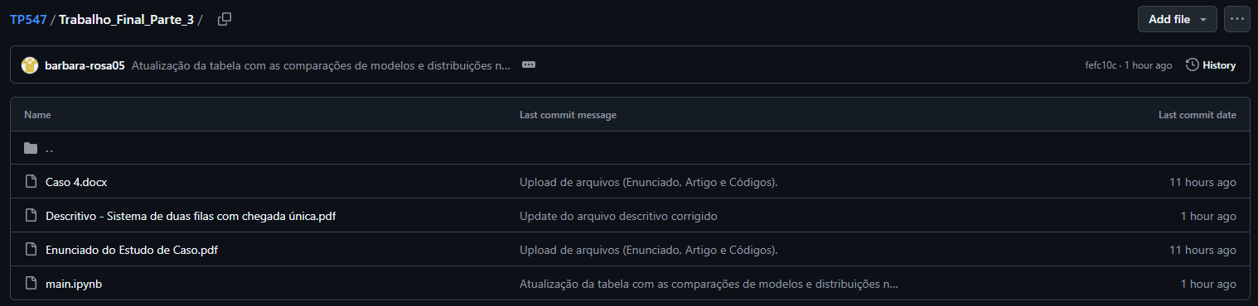
Simulação
O código-fonte utilizado neste trabalho está disponível no link:
https://github.com/barbara-rosa05/TP547/tree/main/Trabalho_Final_Parte_3
14

Slide 15
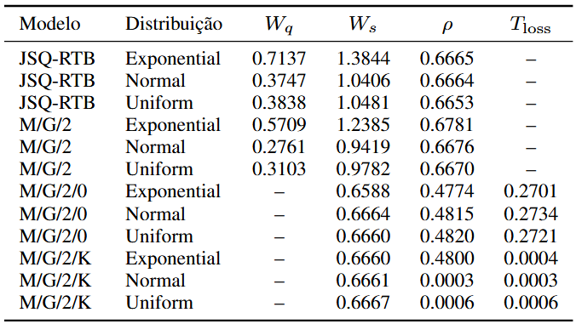
Resultados
Comparação dos resultados por modelo e distribuição:
15

Slide 16
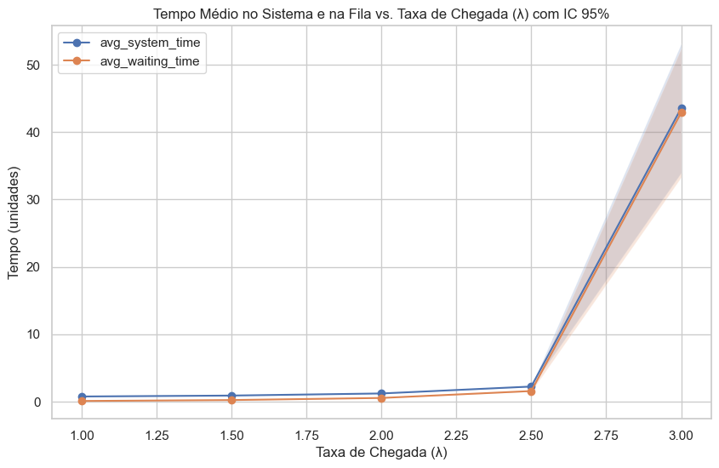
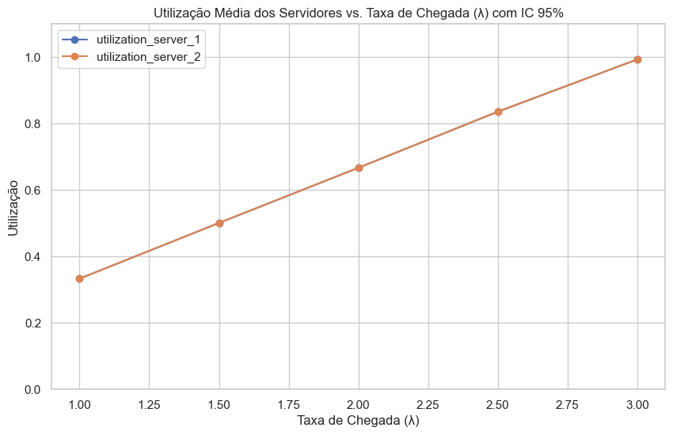
Resultados
Gráficos de variação do tempo médio de espera na fila e da utilização dos servidores em função da taxa de chegada λ:
16

Slide 17

Limitações
A simulação considerou apenas dois servidores e cenários com filas independentes, não explorando interações entre filas ou políticas mais avançadas de priorização;
Para trabalhos futuros, recomenda-se estender o modelo para múltiplos servidores com compartilhamento de filas, análise de diferentes disciplinas de atendimento (FIFO, LIFO, prioridades) e aplicação em contextos específicos como call centers ou redes de telecomunicações, incluindo custos operacionais para otimização do desempenho do sistema.
17

Slide 18
Conclusão
A política JSQ-RTB permite balancear a carga entre os servidores, reduzindo o tempo médio de espera em cenários de baixa e moderada carga;
A análise comparativa com métricas teóricas de modelos M/M/1 e M/G/1 demonstrou boa aderência dos resultados simulados, validando a implementação;
A inclusão de distribuições de tempo de serviço mais realistas, como normal e uniforme, permitiu observar que a variabilidade no tempo de atendimento impacta significativamente o desempenho do sistema;
Os resultados obtidos contribuem para a compreensão do impacto das políticas de roteamento e das características do tempo de serviço no desempenho de sistemas multi-servidor, podendo apoiar decisões de dimensionamento em aplicações reais.
18

Slide 19
OBRIGADA PELA ATENÇÃO!
19

